Slide 2
Полезный constexpr
Полухин Антон
Antony Polukhin

Slide 3
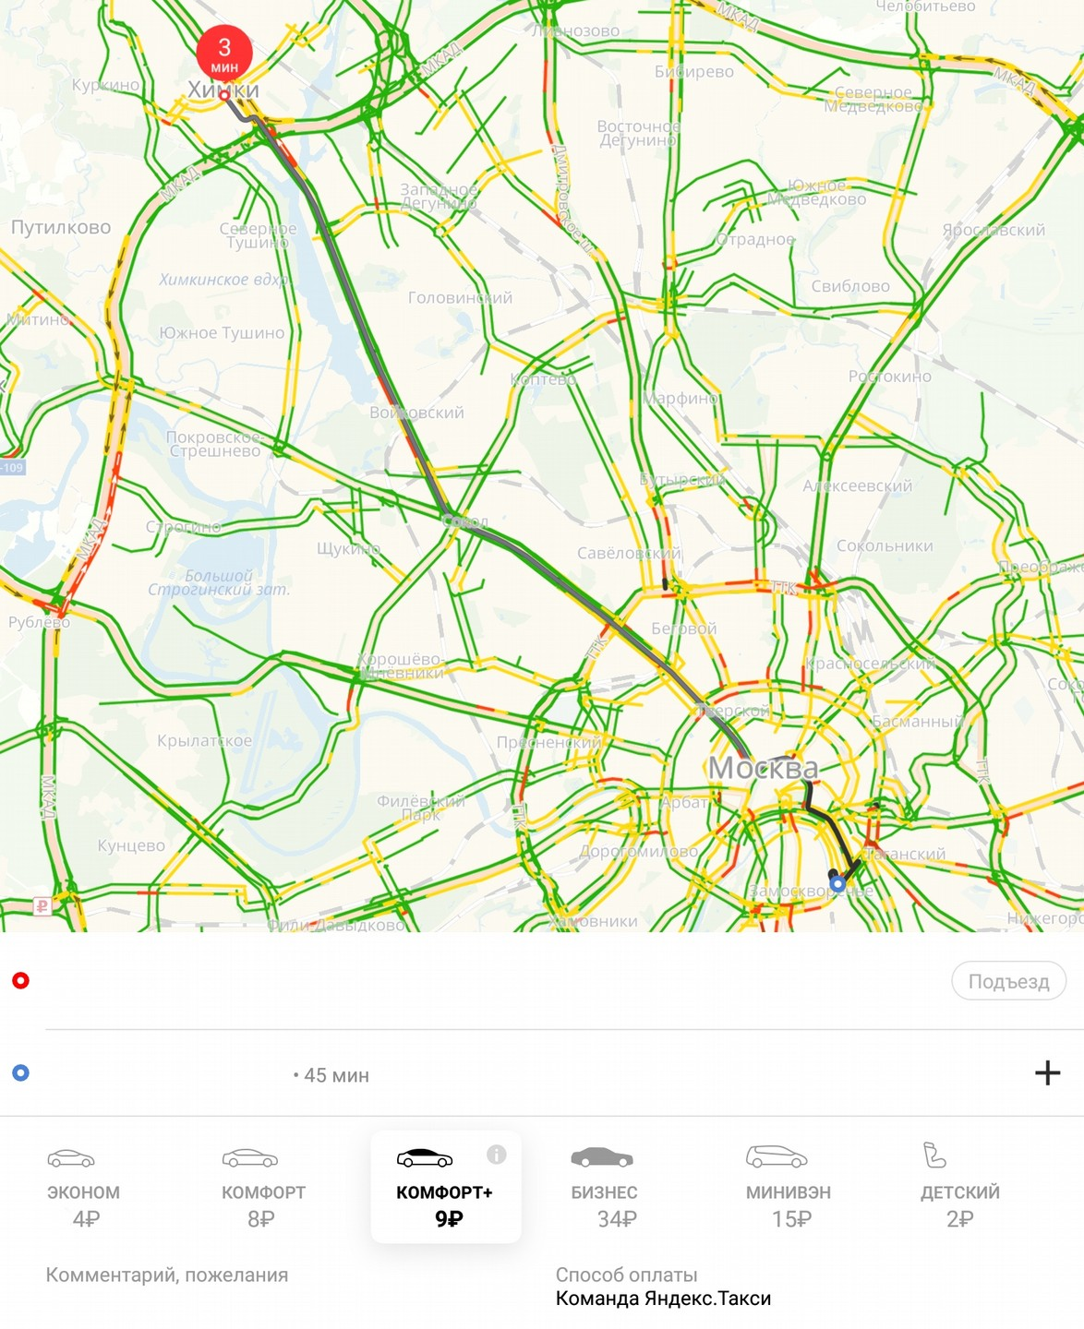
Содержание
C++14
C++26
Старое и известное
Старое и незнакомое
Ближайшее будущее
Очень далёкое будущее
Полезный constexpr

Slide 4
Старое и известное
Полезный constexpr

Slide 5
Старое и известное
#include <boost/array.hpp>
inline unsigned factorial(unsigned n) {
return n ? n * factorial(n - 1) : 1;
}
Полезный constexpr
<number> / 67

Slide 6
Старое и известное
#include <boost/array.hpp>
inline unsigned factorial(unsigned n) {
return n ? n * factorial(n - 1) : 1;
}
boost::array<int, factorial(3)> a;
Полезный constexpr
<number> / 67

Slide 7
Старое и известное
error: call to non-constexpr function ‘unsigned int factorial(unsigned int)’
boost::array<int, factorial(3)> a;
~~~~~~~~~^~~
error: call to non-constexpr function ‘unsigned int factorial(unsigned int)’
note: in template argument for type ‘long unsigned int’
boost::array<int, factorial(3)> a;
Полезный constexpr
<number> / 67

Slide 8
Старое и известное
#include <array>
constexpr unsigned factorial(unsigned n) {
return n ? n * factorial(n - 1) : 1;
}
std::array<int, factorial(3)> a;
Полезный constexpr
<number> / 67

Slide 9
Старое и известное (2)
#include <stdexcept>
int do_something(unsigned n) {
constexpr auto i = 7 + 20;
// ...
return i;
}
Полезный constexpr
<number> / 67

Slide 10
Старое и известное (2)
#include <stdexcept>
int do_something(unsigned n) {
constexpr auto i = 7 + 20;
// ...
return i;
}
Полезный constexpr
<number> / 67

Slide 11
Старое и известное (2)
#include <stdexcept>
constexpr unsigned factorial(unsigned n) {
if (n > 10)
throw std::out_of_range("n is greater than 10");
return n ? n * factorial(n - 1) : 1;
}
int do_something(unsigned n) {
auto i = factorial(17);
// ...
return i;
}
Полезный constexpr
<number> / 67

Slide 12
Старое и известное (2)
#include <stdexcept>
constexpr unsigned factorial(unsigned n) {
if (n > 10)
throw std::out_of_range("n is greater than 10");
return n ? n * factorial(n - 1) : 1;
}
int do_something(unsigned n) {
throw std::out_of_range("n is greater than 10");
}
Полезный constexpr
<number> / 67

Slide 13
Старое и известное (2)
#include <stdexcept>
constexpr unsigned factorial(unsigned n) {
if (n > 10)
throw std::out_of_range("n is greater than 10");
return n ? n * factorial(n - 1) : 1;
}
int do_something(unsigned n) {
constexpr auto i = factorial(17);
// ...
return i;
}
Полезный constexpr
<number> / 67

Slide 14
Старое и известное (2)
In function ‘int do_something(unsigned int)’:
in constexpr expansion of ‘factorial(17)’
error: expression ‘<throw-expression>’ is not a constant expression
throw std::out_of_range("n is greater than 10");
Полезный constexpr
<number> / 67

Slide 15
Старое и незнакомое
Полезный constexpr

Slide 16
Статическая инициализация
All static initialization strongly happens before any dynamic initialization.
int do_something(unsigned n) {
static const int i = 17;
Полезный constexpr
<number> / 67

Slide 17
Статическая инициализация
All static initialization strongly happens before any dynamic initialization.
int do_something(unsigned n) {
static const int i = n;
Полезный constexpr
<number> / 67

Slide 18
Статическая инициализация
All static initialization strongly happens before any dynamic initialization.
int do_something(unsigned n) {
static const int i = factorial(7);
Полезный constexpr
<number> / 67

Slide 19
Старое и незнакомое
namespace std {
class mutex {
public:
constexpr mutex() noexcept;
~mutex();
mutex(const mutex&) = delete;
mutex& operator=(const mutex&) = delete;
/*...*/
};
}
Полезный constexpr
<number> / 67

Slide 20
Старое и незнакомое
namespace std {
class mutex {
public:
constexpr mutex() noexcept;
~mutex();
mutex(const mutex&) = delete;
mutex& operator=(const mutex&) = delete;
/*...*/
};
}
Полезный constexpr
<number> / 67

Slide 21
Статическая инициализация
A constant initializer for a variable or temporary object o is an initializer whose full-expression is a constant expression, except that if o is an object, such an initializer may also invoke constexpr constructors for o and its subobjects even if those objects are of non-literal class types.
[ Note: Such a class may have a non-trivial destructor. — end note ]
All static initialization strongly happens before any dynamic initialization.
Полезный constexpr
<number> / 67

Slide 22
Старое и незнакомое
// 1.cpp
namespace {
std::mutex m;
}
std::mutex& global_mutex() { return m; }
// 2.cpp
std::vector<int> data = []() {
std::lock_guard<std::mutex> l(global_mutex()); // Oops?
return some_creepy_api();
}();
Полезный constexpr
<number> / 67

Slide 23
Старое и незнакомое (2)
Полезный constexpr

Slide 24
Старое и незнакомое (2)
// Bubble-like sort. Anything complex enough will work
template <class It>
void sort(It first, It last) { /*...*/ }
inline int generate(int i) {
int a[7] = {3, 7, 4, i, 8, 0, 1};
sort(a + 0, a + 7);
return a[0] + a[6];
}
int no_constexpr() { return generate(1); }
Полезный constexpr
<number> / 67

Slide 25
Старое и незнакомое (2)
no_constexpr():
movabs rax, 30064771075
mov DWORD PTR [rsp-20], 0
lea rdx, [rsp-40]
mov QWORD PTR [rsp-40], rax
lea rsi, [rdx+28]
movabs rax, 4294967300
mov QWORD PTR [rsp-32], rax
lea rax, [rsp-40]
mov DWORD PTR [rsp-16], 1
add rax, 4
mov DWORD PTR [rsp-24], 8
mov rcx, rax
.L2:
add rax, 4
cmp rax, rsi
je .L8
.L6:
mov edi, DWORD PTR [rax]
mov r8d, DWORD PTR [rdx]
cmp edi, r8d
jge .L2
mov DWORD PTR [rax], r8d
add rax, 4
mov DWORD PTR [rdx], edi
cmp rax, rsi
jne .L6
.L8:
lea rax, [rcx+4]
cmp rax, rsi
je .L3
mov rdx, rcx
mov rcx, rax
jmp .L6
.L3:
mov eax,DWORD PTR[rsp-16]
add eax,DWORD PTR[rsp-40]
ret
Полезный constexpr
<number> / 67

Slide 26
Старое и незнакомое (2)
// Bubble-like sort. Anything complex enough will work
template <class It>
constexpr void sort(It first, It last) { /*...*/ }
constexpr int generate(int i) {
int a[7] = {3, 7, 4, i, 8, 0, 1};
sort(a + 0, a + 7);
return a[0] + a[6];
}
int no_constexpr() { return generate(1); }
Полезный constexpr
<number> / 67

Slide 27
Старое и незнакомое (2)
no_constexpr():
mov eax, 8
ret
Полезный constexpr
<number> / 67

Slide 28
А почему так?
Полезный constexpr
<number> / 67

Slide 29
Анатомия компилятора (упрощённо)
С
Fortran
Ada
С++
Go
...
IR
Middle end
IR
x86
Alpha
Arm
x86_64
Power PC
...
Полезный constexpr
<number> / 67

Slide 30
Анатомия компилятора (без constexpr)
С
Fortran
Ada
С++
Go
...
IR
Middle end
:(
IR
x86
Alpha
Arm
x86_64
Power PC
...
Полезный constexpr
<number> / 67

Slide 31
Старое и незнакомое (2)
no_constexpr():
movabs rax, 30064771075
mov DWORD PTR [rsp-20], 0
lea rdx, [rsp-40]
mov QWORD PTR [rsp-40], rax
lea rsi, [rdx+28]
movabs rax, 4294967300
mov QWORD PTR [rsp-32], rax
lea rax, [rsp-40]
mov DWORD PTR [rsp-16], 1
add rax, 4
mov DWORD PTR [rsp-24], 8
mov rcx, rax
.L2:
add rax, 4
cmp rax, rsi
je .L8
.L6:
mov edi, DWORD PTR [rax]
mov r8d, DWORD PTR [rdx]
cmp edi, r8d
jge .L2
mov DWORD PTR [rax], r8d
add rax, 4
mov DWORD PTR [rdx], edi
cmp rax, rsi
jne .L6
.L8:
lea rax, [rcx+4]
cmp rax, rsi
je .L3
mov rdx, rcx
mov rcx, rax
jmp .L6
.L3:
mov eax,DWORD PTR[rsp-16]
add eax,DWORD PTR[rsp-40]
ret
Полезный constexpr
<number> / 67

Slide 32
Анатомия компилятора (constexpr)
С
Fortran
Ada
С++
Go
...
:)
IR
Middle end
IR
x86
Alpha
Arm
x86_64
Power PC
...
Полезный constexpr
<number> / 67

Slide 33
Старое и незнакомое (2)
no_constexpr():
mov eax, 8
ret
Полезный constexpr
<number> / 67

Slide 34
Старое и незнакомое (3)
Полезный constexpr

Slide 35
Старое и незнакомое (3)
#include <stdexcept>
constexpr int factorial(int n) {
return n ? n * factorial(n - 1) : 1;
}
int do_something(unsigned n) {
constexpr auto i = factorial(27);
// ...
return i;
}
Полезный constexpr
<number> / 67

Slide 36
Старое и незнакомое (3)
main.cpp: In function ‘int do_something(unsigned int)’:
main.cpp:200:33: in constexpr expansion of ‘factorial(27)’
main.cpp:197:29: in constexpr expansion of ‘factorial((n + -1))’
main.cpp:197:29: in constexpr expansion of ‘factorial((n + -1))’
<...>
main.cpp:197:29: in constexpr expansion of ‘factorial((n + -1))’
main.cpp:197:29: in constexpr expansion of ‘factorial((n + -1))’
main.cpp:197:29: in constexpr expansion of ‘factorial((n + -1))’
main.cpp:200:36: error: overflow in constant expression [-fpermissive]
constexpr auto i = factorial(27);
^
Полезный constexpr
<number> / 67

Slide 37
Итого:
Полезный constexpr

Slide 38
Constexpr:
* Позволяет использовать функции для вычисления констант
* «Заставляет» вычислять константы
* Позволяет статически инициализировать объекты
* Оптимизирует код
* Позволяет проверять на UB
Полезный constexpr
<number> / 67

Slide 39
Ближайшее будущее
Полезный constexpr

Slide 40
Constexpr new
А давайте разрешим вызывать new в constexpr функциях, если в этой же constexpr функции память освобождается. Ну и деструкторы разрешим делать constexpr:
constexpr auto precompute_series(int n, int i) {
std::vector<int> v(n);
/*...*/
return v[i];
}
Полезный constexpr
<number> / 67

Slide 41
Constexpr new
А давайте будем память выделенную через new в constexpr функциях записывать прям в бинарник и не вызывать деструктор для объекта [*] (прям как при константной инициализации):
constexpr auto precompute_whole_series(int n) {
std::vector<int> v(n);
/*...*/
return v;
}
[*] - есть тонкости
Полезный constexpr
<number> / 67

Slide 42
Constexpr new
А давайте будем память выделенную через new в constexpr функциях записывать прям в бинарник и не вызывать деструктор для объекта [*] (прям как при константной инициализации):
const std::string we_need_this = "Something usefull";
const std::string time_format = "YYYY-MM-DDTHH:MM:SS";
Полезный constexpr
<number> / 67

Slide 43
Ближайшее будущее (2)
Полезный constexpr

Slide 44
Регулярки
Регулярки медленно инициализаируются:
bool is_valid_mail(std::string_view mail) {
// ~260µs
static const std::regex mail_regex(R"((?:(?:[^<>()\[\].,;:\s@\"]+(?:\.[^<>()\[\].,;:\s@\"]+)*)|\".+\")@(?:(?:[^<>()\[\].,;:\s@\"]+\.)+[^<>()\[\].,;:\s@\"]{2,}))");
return std::regex_match(
std::cbegin(mail),
std::cend(mail),
mail_regex
);
}
Полезный constexpr
<number> / 67

Slide 45
Constexpr regex
Ой, смотрите, мы же теперь можем сделать constexpr std::regex:
bool is_valid_mail(std::string_view mail) {
// Проинициализируется на этапе компиляции
static const std::regex mail_regex(/*...*/);
return std::regex_match(
std::cbegin(mail),
std::cend(mail),
mail_regex
);
}
Полезный constexpr
<number> / 67

Slide 46
Constexpr boyer_moore_horspool_searcher
std::boyer_moore_horspool_searcher — иногда ищет быстро, а вот конструируется медленно.
---------------------------------------------------
Benchmark Time CPU Iterations
---------------------------------------------------
BM_bmh_construction 118 ns 118 ns 4644219
BM_bmh_construction_huge 184 ns 184 ns 3779484
BM_bmh_apply 34 ns 34 ns 20578297
BM_bmh_apply_huge 73 ns 73 ns 9311461
Можно будет сделать constexpr конструктор, и наслаждаться конструированием на этапе компиляции, а не на рантайме.
Полезный constexpr
<number> / 67

Slide 47
Очень далёкое будущее
Полезный constexpr

Slide 48
Рефлексия
struct User {
std::string name;
unsigned age;
[[orm "id"]]
unsigned uuid;
};
Полезный constexpr
<number> / 67

Slide 49
Рефлексия
// Синтаксис изменится!
template <class Db, class Data>
void fill_from_db(Db& db, Data& d) {
auto it = $d.fields.name("id") || $d.fields.attributes("orm \"id\"").fields()[0];
db.start(*it);
for (auto field: $d.fields()) {
constexpr std::string name {
field.attribute("orm") ? field.attribute("orm") : field.name()
};
db[name] >> field;
}
}
Полезный constexpr
<number> / 67

Slide 50
Рефлексия
// Синтаксис изменится!
template <class Db, class Data>
void fill_from_db(Db& db, Data& d) { // User
auto it = $d.fields.name("id") || $d.fields.attributes("orm \"id\"").fields()[0];
db.start(*it);
for (auto field: $d.fields()) {
constexpr std::string name {
field.attribute("orm") ? field.attribute("orm") : field.name()
};
db[name] >> field;
}
}
Полезный constexpr
<number> / 67

Slide 51
Рефлексия
// Синтаксис изменится!
template <class Db, class Data>
void fill_from_db(Db& db, Data& d) { // User
auto it = $d.fields.name("id") || $d.fields.attributes("orm \"id\"").fields()[0];
db.start(*it); // d.uuid
for (auto field: $d.fields()) {
constexpr std::string name {
field.attribute("orm") ? field.attribute("orm") : field.name()
};
db[name] >> field;
}
}
Полезный constexpr
<number> / 67

Slide 52
Рефлексия
// Синтаксис изменится!
template <class Db, class Data>
void fill_from_db(Db& db, Data& d) { // User
auto it = $d.fields.name("id") || $d.fields.attributes("orm \"id\"").fields()[0];
db.start(*it); // d.uuid
for (auto field: $d.fields()) {
constexpr std::string name {
field.attribute("orm") ? field.attribute("orm") : field.name()
};
db[name] >> field; // «age», «name» => d.age, d.name
}
}
Полезный constexpr
<number> / 67

Slide 53
Рефлексия
// Синтаксис изменится!
template <class Db, class Data>
void fill_from_db(Db& db, Data& d) {
auto it = $d.fields.name("id") || $d.fields.attributes("orm \"id\"").fields()[0];
db.start(*it);
for (auto field: $d.fields()) { // constexpr std::vector<field>
constexpr std::string name {
field.attribute("orm") ? field.attribute("orm") : field.name()
};
db[name] >> field;
}
}
Полезный constexpr
<number> / 67

Slide 54
Рефлексия
template <class Db>
void fill_from_db(Db& db, User& d) {
db.start(d.uuid);
db["age"] >> d.age;
db["name"] >> d.name;
}
Полезный constexpr
<number> / 67

Slide 55
Рефлексия
int main() {
Mongo m;
User u{.uuid=42};
fill_from_db(m, u)
std::cout << "User with id = 42 is " << u.name;
}
Полезный constexpr
<number> / 67

Slide 56
Плюшки для рефлексии
Полезный constexpr

Slide 57
Рефлексия и проблемы
// Синтаксис изменится!
template <class Db, class Data>
void fill_from_db(Db& db, class Data& d) {
auto it = $d.fields.name("id") || $d.fields.attributes("orm \"id\"").fields()[0];
db.start(*it);
for (auto field: $d.fields()) { // constexpr std::vector<field>
constexpr std::string name {
field.attribute("orm") ? field.attribute("orm") : field.name()
};
db[name] >> field;
}
}
Полезный constexpr
<number> / 67

Slide 58
constexpr функции
Smth.cpp
С
Fortran
Ada
С++
Go
...
IR
Middle end
IR
x86
Alpha
Arm
x86_64
Power PC
...
Полезный constexpr
<number> / 67

Slide 59
constexpr! функции
Smth.cpp
С
Fortran
Ada
С++
Go
...
IR
Middle end
IR
x86
Alpha
Arm
x86_64
Power PC
...
Полезный constexpr
<number> / 67

Slide 60
Рефлексирующие классы
Полезный constexpr

Slide 61
Метаклассы
$orm User {
std::string name;
unsigned age;
[[orm "id"]]
unsigned uuid;
};
Полезный constexpr
<number> / 67

Slide 62
Метаклассы
$orm User {
std::string name;
unsigned age;
[[orm "id"]]
unsigned uuid;
};
Полезный constexpr
<number> / 67

Slide 63
Метаклассы
int main() {
Mongo m;
User u(42, m);
std::cout << "User with id = 42 is " << u.name();
}
Полезный constexpr
<number> / 67

Slide 64
Метаклассы
$class orm {
for (auto field: $this->fields()) {
$"auto " + field.name() + "() const { return m_" + field.name() + "; }";
$"void set_" + field.name() + "(auto v) { m_" + field.name() + "=std::move(v); }";
field.make_private().set_name("m_" + field.name());
}
$"template <class Db>" +
$this->name() + $"(unsigned id, Db& db) : m_uuid(id) { " +
"fill_from_db(db, *this);" +
"}";
};
Полезный constexpr
<number> / 67

Slide 65
Метаклассы
class User {
std::string m_name;
unsigned m_age;
unsigned m_uuid;
public:
auto name() const { return m_name; }
auto age() const { return m_age; }
auto uuid() const { return m_uuid; }
// ...
template <class Db>
User(unsigned id, Db& db) : m_uuid(id) { fill_from_db(db, *this); }
};
Полезный constexpr
<number> / 67

Slide 66
Спасибо

Slide 67
Полухин Антон
Старший разработчик Yandex.Taxi
antoshkka@gmail.com
antoshkka@yandex-team.ru
https://github.com/apolukhin
https://stdcpp.ru/

